Slide 1


Репозитарій ХНМУ
Самоархівування документів
2024
Борзенкова Вікторія Миколаївна
головний бібліограф відділу інформаційно-бібліографічної роботи НБ ХНМУ

Slide 2
Про що будемо говорити?
01
02
03
Оновлена версія Репозитарія
Що змінилося:
Інтерфейс
Оновлена версія Репозитарія
Що залишилося незмінним:
правила і побажання
Вимоги до метаданих і файлу

Slide 3
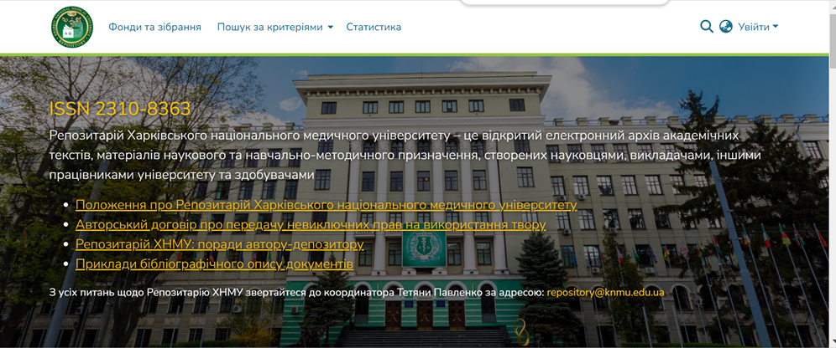

01
Ознайомтесь з основними вимогами Репозитарію ХНМУ, які викладені в Положенні та інших пов’язаних документах, розміщених на головній сторінці архіву
3

Slide 4
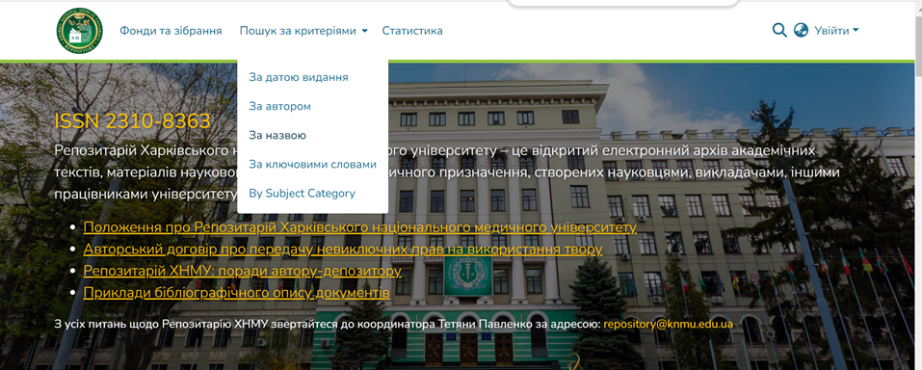
02
Перевірте, чи не було розміщено цей матеріал раніше
(можливо, в колекції іншої кафедри), щоб уникнути дублювання
4

Slide 5
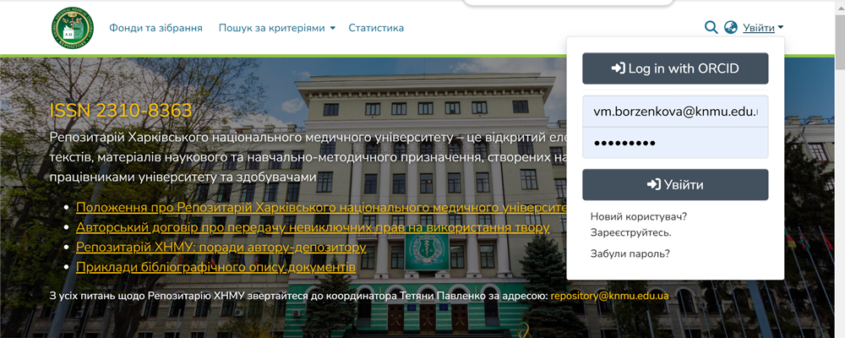
03
Авторизуйтесь у системі
Для цього натисніть «Увійти», введіть email та пароль, які були задані при реєстрації. Якщо забули пароль, натисніть
«Забули пароль?» і відновіть його. Далі – «Увійти»
5

Slide 6
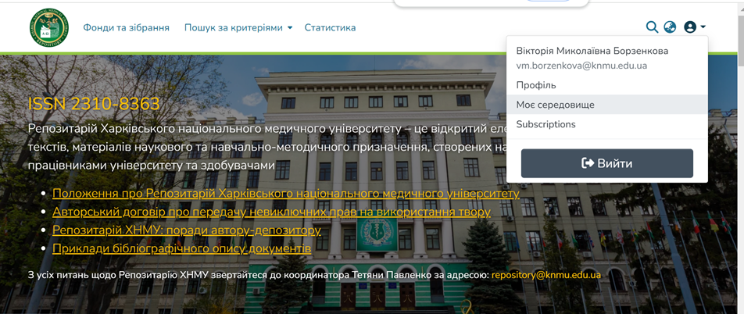

04
Перейдіть на сторінку «Моє середовище» в особистий архів»
6

Slide 7

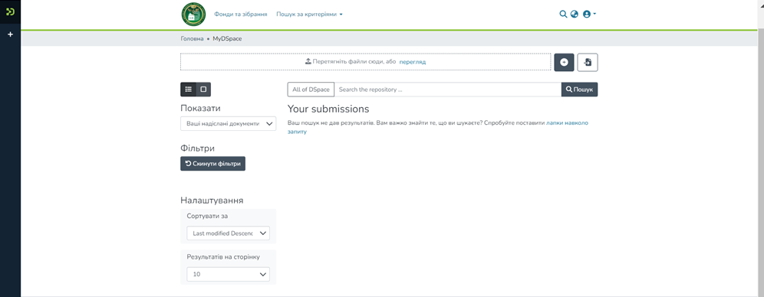
На цій сторінці Ви будете бачити роботи, які розмістили раніше, та ті, що чекають затвердження
7

Slide 8
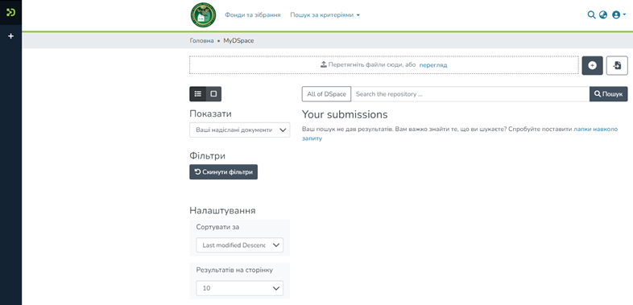
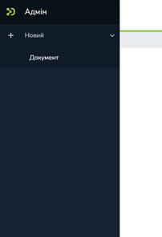



Що змінилося?
05
Натисніть «+» та оберіть «Документ»
8

Slide 9

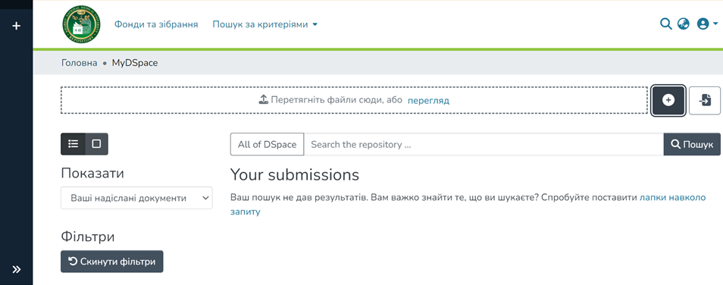
Також можете використати цей варіант розміщення файлу: «+»
9

Slide 10
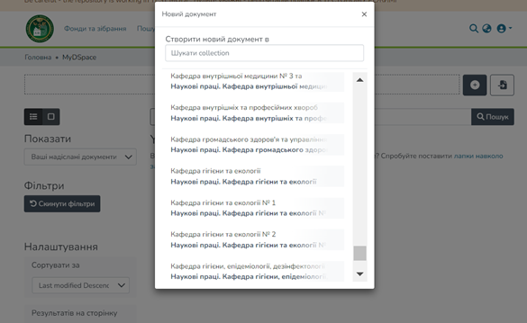

У спливному вікні відображений перелік колекцій кафедри, до яких Вам надано доступ)
лекційні матеріали
Правильно оберіть зібрання (колекцію) певної кафедри
навчально-методичні матеріали
наукові праці
наукові роботи молодих вчених
10

Slide 11
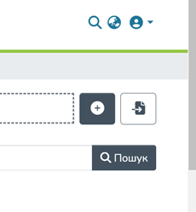

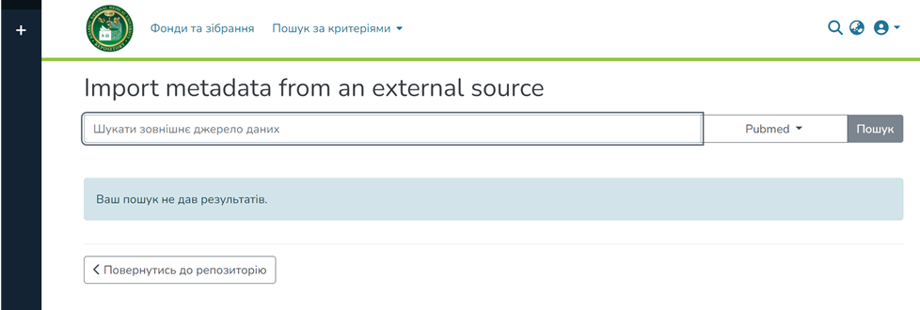
Крім того, доступна опція імпорту ваших публікацій із зовнішніх джерел з подальшим внесенням необхідних метаданих
11

Slide 12
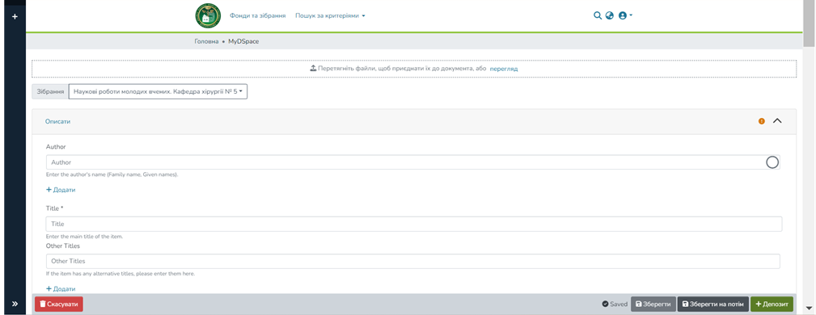
Розміщення публікації потребує завантаження файлу електронної повнотекстової версії документу та заповнення відповідних полів (метаданих) з інформацією про матеріал
12

Slide 13
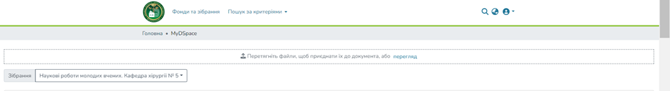
06
Спочатку розмістіть файл
Завантажити файл можна перетягнувши його на сторінку або натиснувши «Перегляд»
13

Slide 14

ФАЙЛ
• Використовуйте рекомендований формат (pdf з окремим текстовим шаром).
• Розмір файлу має бути не більше 500 Мб
• У файлі мають бути назва твору і ПІБ всіх авторів
• Сторінки розміщуйте послідовно (розвороти не використовуйте)
• Назви файлів мають були
коректними та змістовними
(осмисленими) і довжиною
до 50 символів. Рекомендована
назва файлу латиницею
у форматі Author1_Title.pdf.
Наприклад,
Sydorenko_Marker_oxidative_stress.pdf
14

Slide 15

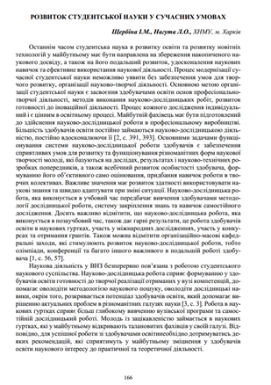
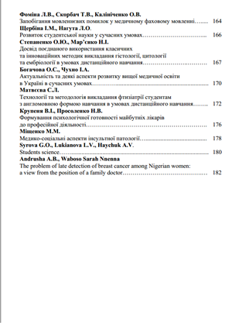
• Не завантажуйте файл збірки в цілому, виокремлюйте конкретні сторінки публікації
• Додайте також скан обгортки, титульного листка і сторінку зі змісту, де вказано заявлений твір
15

Slide 16

07
Правильно заповніть всі поля метаданих
Обов’язкові
Факультативні
•• AUTHORS (автори)
• TITLE (назва)
• DATE OF ISSUE (дата публікації)
• CITATION (цитування)
• TYPE (тип/вид)
• LANGUAGE (мова)
• OTHER TITLES (інші назви)
• PUBLISHER (видавець)
• SERIES/REPORT NO
(номер серії/звіту)
• IDENTIFIERS (ідентифікатори)
• SUBJECT KEYWORDS (ключові слова або словосполучення)
• ABSTRACT (анотація)
• SPONSORS (спонсори)
• DESCRIPTION (опис)
16

Slide 17
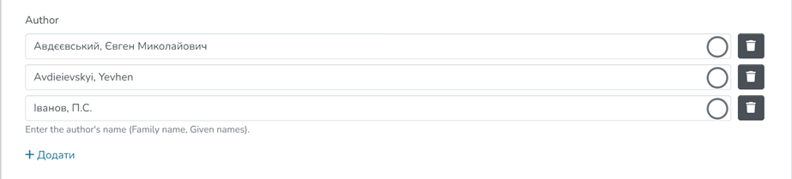
AUTHORS (автори)
• Введіть ПІБ всіх авторів
• ПІБ авторів введіть мовою публікації
• Після прізвища ОБОВ’ЯЗКО поставте кому
17

Slide 18
• ПІБ авторів рекомендовано ввести повністю у двох варіантах: українською та англійською мовами, використовуючи транслітерацію, ухвалену законодавством України. (Слід узгодити правильний варіант з власником ПІБ)
• Ім’я та по-батькові співавторів, повні дані яких невідомі, вносьте скорочено
• Не використовуйте літери ВЕЛИКОГО РЕГІСТРУ
(ВАКУЛЕНКО, С. І.)
18

Slide 19
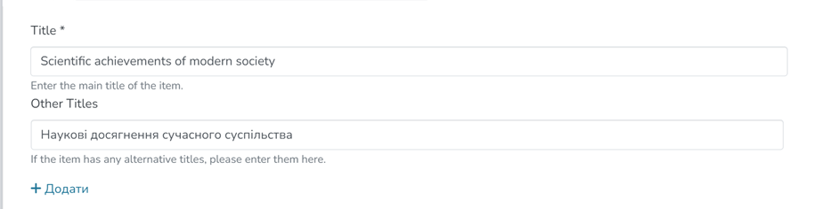
TITLE (назва)
OTHER TITLES (інші назви)
• Назву матеріалу введіть повністю. Вона повинна збігатися з опублікованою
• За необхідності додайте варіанти назви іншими мовами, використовуючи функцію «+Додати ще»
• Не пишіть назву літерами ВЕЛИКОГО РЕГІСТРУ
• Не ставте крапку наприкінці назви
19

Slide 20
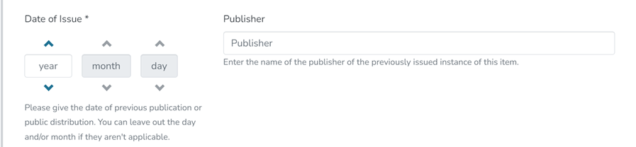
DATE OF ISSUE (дата публікації)
• Введіть рік публікації матеріалу, день і місяць – факультативно
PUBLISHER
(видавець)
• Можете вказати організацію, яка видала матеріал. Це поле факультативне
20

Slide 21
CITATION (цитування)
Введіть повний бібліографічний опис для опублікованих матеріалів згідно ДСТУ ГОСТ 7.1-2006.
• Бібліографічний опис має бути внесений мовою оригіналу. Статтю опишіть мовою публікації, джерело (за знаком «//») – на мові оформлення джерела. Перекладати метадані іншими мовами не слід
21

Slide 22
• Введіть прізвища та ініціали всіх авторів
• У матеріалах конференцій вкажіть Місце проведення конференції, Дату проведення конференції та Вихідні дані (тобто де і коли видавався збірник)
• Вкажіть сторінки, на яких розміщено матеріал
Авдєєвський Є. М. Діагностика запальних захворювань нижніх дихальних шляхів у дітей / Є. М. Авдєєвський, П. С. Іванов // ISIC-2020 : [International Scientific Interdisciplinary Conference for medical students and young scientists, Kharkiv, 08–09 october 2020] : abstract book / KNMU. – Kharkiv, 2020. – P. 17–18.
22

Slide 23
• НЕ використовуйте літери ВЕЛИКОГО РЕГІСТРУ поза правилами правопису
• Не змінюйте послідовність ПІБ авторів
• Тире і дефіс вживайте відповідно правопису
• Виважено використовуйте пробіли
ІВАНОВ П. С. ДІАГНОСТИКА ЗАПАЛЬНИХ ЗАХВОРЮВАНЬ НИЖНІХ ДИХАЛЬНИХ ШЛЯХІВ У ДІТЕЙ / Є. М. АВДЄЄВСЬКИЙ, П. С. ІВАНОВ // ISIC–2020 : [International Scientific Interdisciplinary Conference for medical students and young scientists, Харків, 08–09 жовтня 2020] : збірка тез / ХНМУ. – Харків, 2020. – С. 17–18..
23

Slide 24

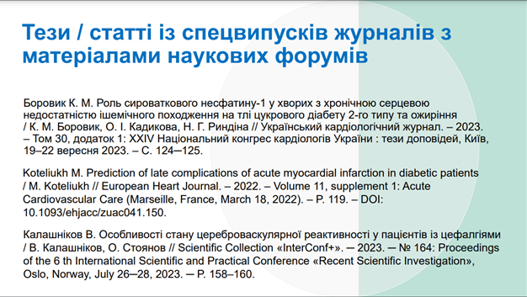
• Оберіть з «Прикладів бібліографічного опису» (за посиланням: https://repo.knmu.edu.ua/handle/123456789/33497) той, що відповідає потребі, скопіюйте його у документ програми Word, замінити дані на необхідні, зберігаючи бібліографічні і розділові знаки. Потім готовий опис розмістіть у віконце
24
28

Slide 25
Приклад складання бібліографічного опису статті чотирьох авторів зі збірки матеріалів конференції:
Назва статті•/•Ініціали та прізвище першого автора,•ініціали та прізвища наступних авторів•//•Назва конференції•:•інформація про те, який захід проведено,•де проходила конференція,•коли проходила конференція•/•хто проводив конференцію.•–•Місто видання збірника•:•назва видавництва,•рік видання збірника.•–•Сторінки, на яких розміщено статтю.
Результат:
Магістратура•–•складова•частина•наукової•діяльності•фахівця•/•І.•І.•Соколова, •О.•Г.•Денисова,•О.•Ю.•Стоян,•О.•Г.•Ярошенко•//•Сучасний•стан•та•перспективи•
підготовки•лікарів-інтернів•у•Харківському•національному•медичному•університеті• :•матеріали•ХХХІХ•навчально-методичної•конференції,•Харків, •11•квітня•2012•р.• /•ХНМУ.•–•Харків•:•ХНМУ,•2012.•–•С.•69–71.
(• – один пробіл)
25

Slide 26
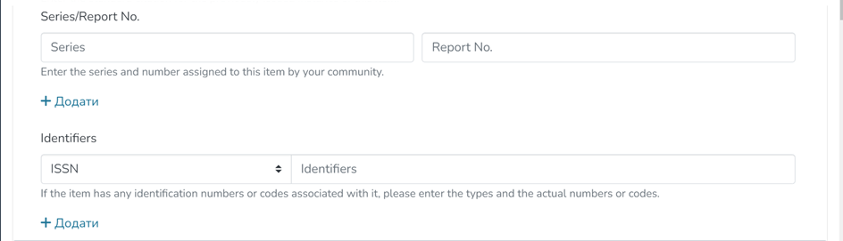
SERIES/REPORT NO (номер серії/звіту) - факультативно
IDENTIFIERS (ідентифікатори) - факультативно
26

Slide 27
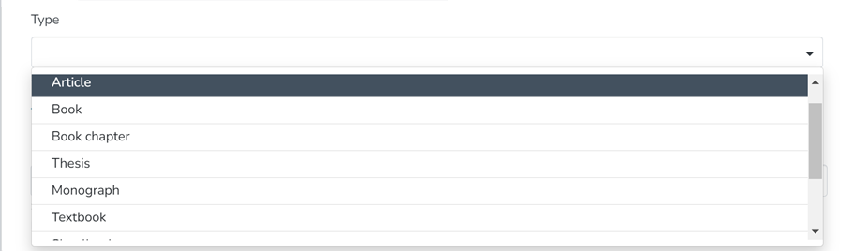
TYPE (тип / вид)
Оберіть вид документу, що дійсно відповідає публікації
27

Slide 28
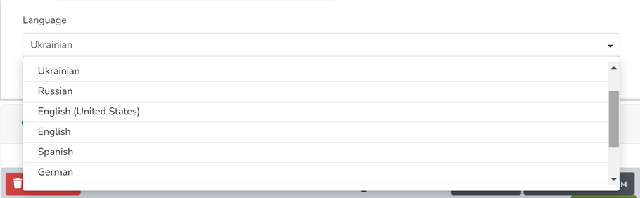
LANGUAGE (мова)
Оберіть мову основного тексту твору
28

Slide 29
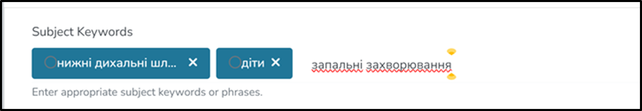
SUBJECT KEYWORDS (ключові слова або словосполучення)
• Введіть основні терміни, що пояснюють зміст публікації
• Введіть кожне словосполучення в окреме віконце почергово, поставивши курсор на напис «Subject Keywords». Для цього після кожного натисніть «Enter»
• Можете додати одразу всі ключові слова, відокремивши їх комами. Після цього натисніть Enter, щоб система їх розділила автоматично
29

Slide 30

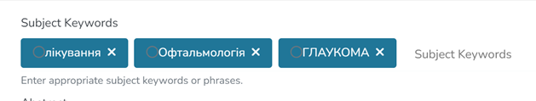
• Не вносьте малоінформативні слова і словосполучення, такі як «лікування», «діагностика» тощо
• Пишіть словосполучення з маленької літери
• Не ставте знаки пунктуації
• Не пишіть літерами ВЕЛИКОГО РЕГІСТРУ
30

Slide 31
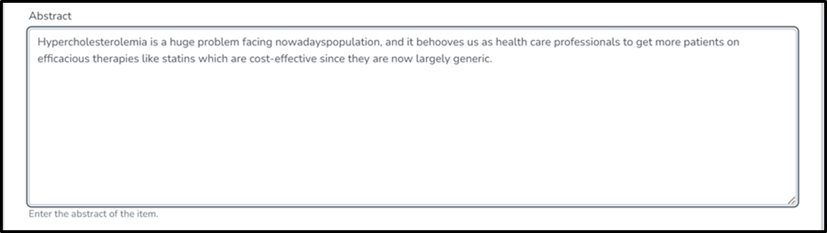
ABSTRACT (анотація)
• Не вносьте занадто великі об’єми тексту
• Не використовуйте літери ВЕЛИКОГО РЕГІСТРУ поза правилами правопису
• Анотації, резюме розміщуйте відформатованими, щоб позбутися прихованих абзаців та розривів слів
31

Slide 32

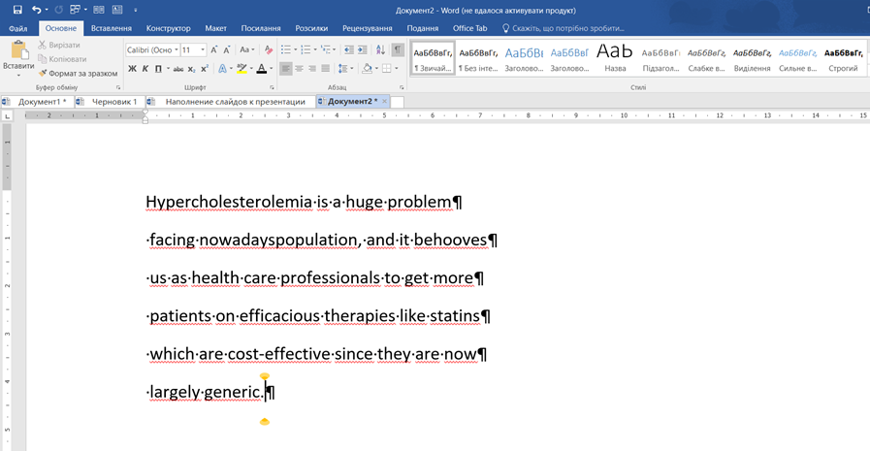

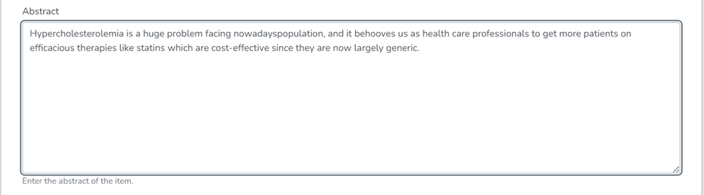
32

Slide 33
SPONSORS (спонсори) – факультативне поле
DESCRIPTION (опис) – факультативне поле
За необхідності додайте будь яку іншу описову інформацію, подяки, зміст матеріалу, відгуки, коментарі про матеріал тощо – ті дані, для яких відсутні окремі поля (в довільній формі), а також службову інформацію, яка призначається для адміністратора Репозитарію
33

Slide 34
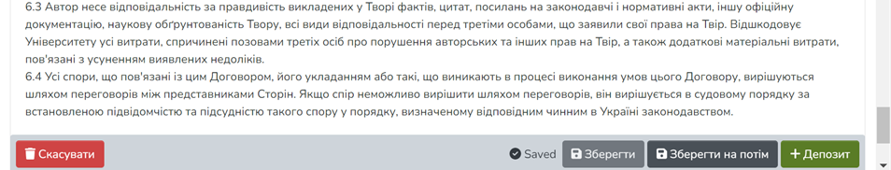


08
Ознайомтеся з умовами ліцензії та по завершенню натисніть – «Я підтверджую ліцензію». Ви повинні дати згоду на умови ліцензії, щоб завершити подання
Ви можете видалити подання, натиснувши «Скасувати», зберегти роботу натиснувши «Зберегти», або зберегти свою роботу натиснувши «Зберегти на потім» щоб повернутися до неї пізніше.
09
34

Slide 35
Для завершення подання натисніть «+Депозит»
35

Slide 36
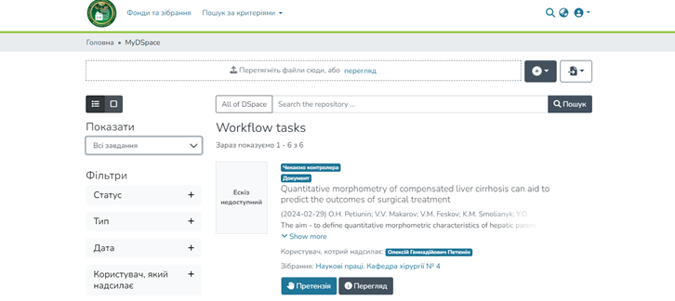
Ваш матеріал як незавершене відправлення буде доступний Вам на сторінці «Моє середовище».
При виконанні всіх вимог матеріал буде затверджено до розміщення
36

Slide 37
ДЯКУЮ ЗА УВАГУ!
Борзенкова Вікторія Миколаївна
2024
0679010528
URI: https://repo.knmu.edu.ua/handle/123456789/34750

